Slide 1
尼尔森购物篮分析 服务介绍
Nielsen DataLab
2020.10.12

Slide 2

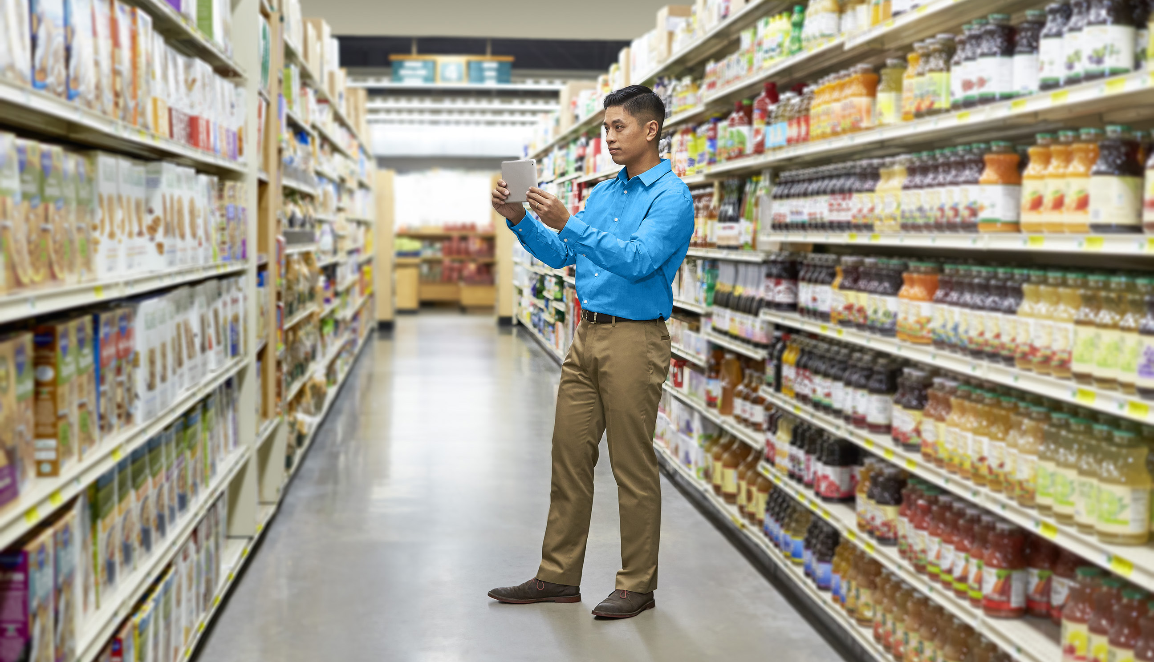
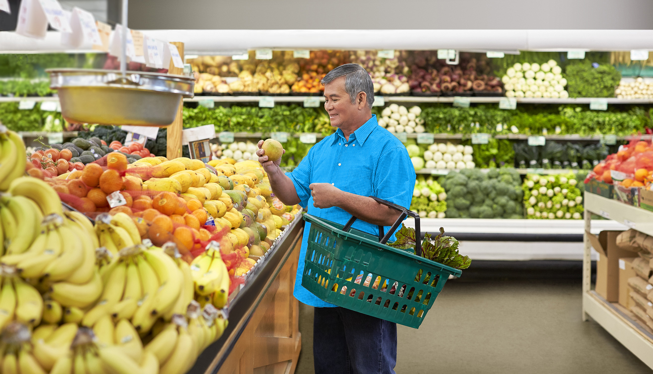
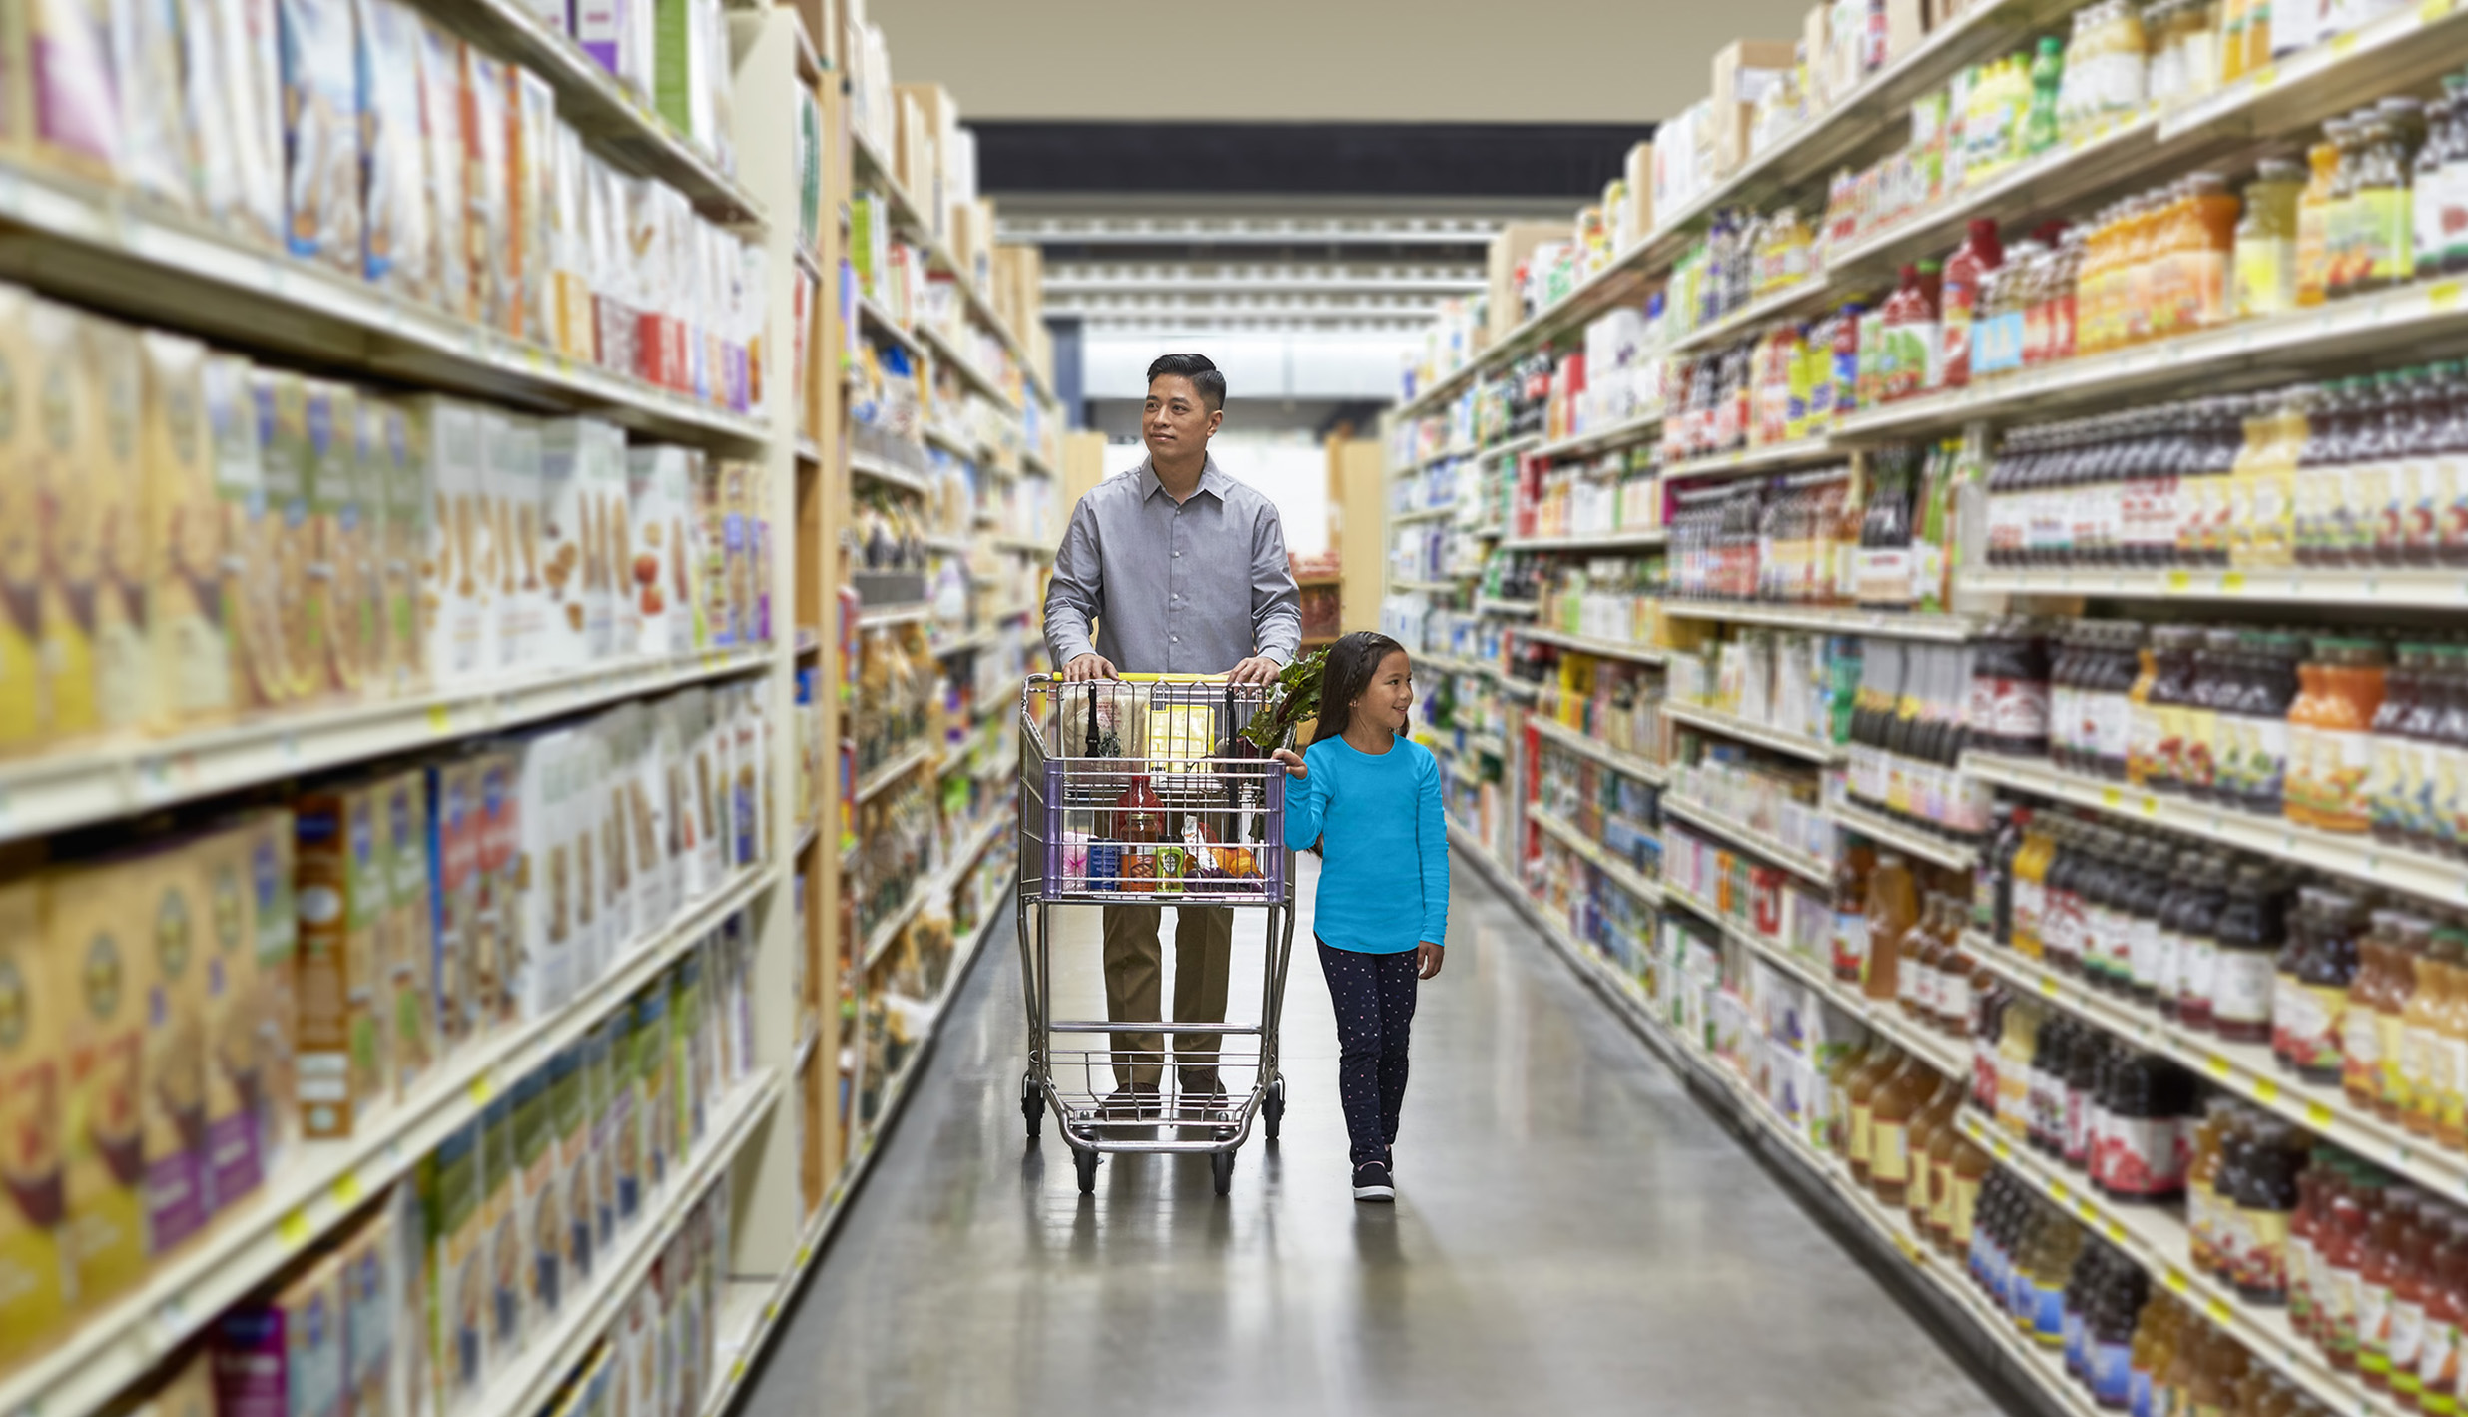
目录
方法论 | 购物篮分析 基本概念 举例说明 Apriori算法
实践案例 | Instacart 购物篮分析 数据 频繁项集 关联规则
项目说明 | 实际应用 项目要点 项目时间表

Slide 3
方法论

Slide 4
购物篮分析
“把啤酒放在尿布旁，有助于提升啤酒销售量” ---- 购物篮分析最经典的案例
购物篮 | 目的 | 应用
单个客户一次购买商品的总和(以收银台结账为准) | 从大规模订单数据集中寻找商品之间的关联以及研究顾客的购买行为 | 零售店可改变置物架上的商品排列或是设计吸引客户的商业套餐等
Notes:
将单个客户一次购买商品的总和(以收银台结账为准)称为一个购物篮。那么购物篮分析(Market Basket Analysis) 就是针对商品的相关性进行分析，研究顾客的购买行为。
目的是从大规模订单数据集中寻找商品之间的关联, 线下零售商可藉由此分析改变货架上的商品排列或是设计吸引客户的组合促销套餐等，线上电商则当然就是做商品推荐
主要的目的在于找出什么样的东西应该放在一起。根据顾客的购买行为来了解是什么样的顾客以及这些顾客为什么买这些产品，找出相关规则，企业根据这些规则的挖掘获得利益与建立竞争优势。举例来说，零售店可藉由此分析改变置物架上的商品排列或是设计吸引客户的商业套餐等等。最经典的落地就是沃尔玛的啤酒尿布案例。

Slide 5
基本概念
频繁项集（frequent item sets）
经常同时出在订单中商品的组合。{啤酒，尿布}就是一个频繁项集的例子。
关联规则（associational rules）
暗示两种物品集之间可能存在很强的关系。例如，“购买尿布的用户，有大概率购买啤酒”，这就是一个关联规则。
支持度（support）
该项集出现的次数 / 总的记录数（交易数），可理解为物品当前流行程度。
置信度（confidence）
项集{X,Y}同时出现的次数占项集{X}出现次数的比例。
提升度（lift）
度量项集{X}和项集{Y}的独立性。

Slide 6
举例说明
假设售卖四类商品，历史上共5笔订单（见下表）
order_id | Product_A | Product_B | Product_C | Product_D
sh - 0001 | 1 | 1 | 1
sh - 0002 |  | 1 | 1 | 1
sh - 0003 | 1 | 1 | 1 | 1
sh - 0004 | 1 |  | 1
sh - 0005 |  |  | 1
support | (A) 3/5 | (B) 3/5 | (C) 1 | (D) 2/5

Slide 7
举例说明
支持度 | 置信度 | 提升度
support(AB) = frequency(AB) / N = 2/5 如果想查看哪几种商品组合出现的次数较多，可以通过计算支持度来实现。 | confidence(A->B) = support(AB) / support(A) = 2/3 简单地说，可信度就是指在出现了商品A的订单中，商品B也同时出现的概率有多大。X->Y与Y->X的置信度不相等。 | lift(A->B) = confidence(A->B) / support(B) = 10/9 提升度反映了“购买商品A”对购买商品B的出现概率发生了多大的变化。提升度大于1时，说明A->B有正向效果。

Slide 8
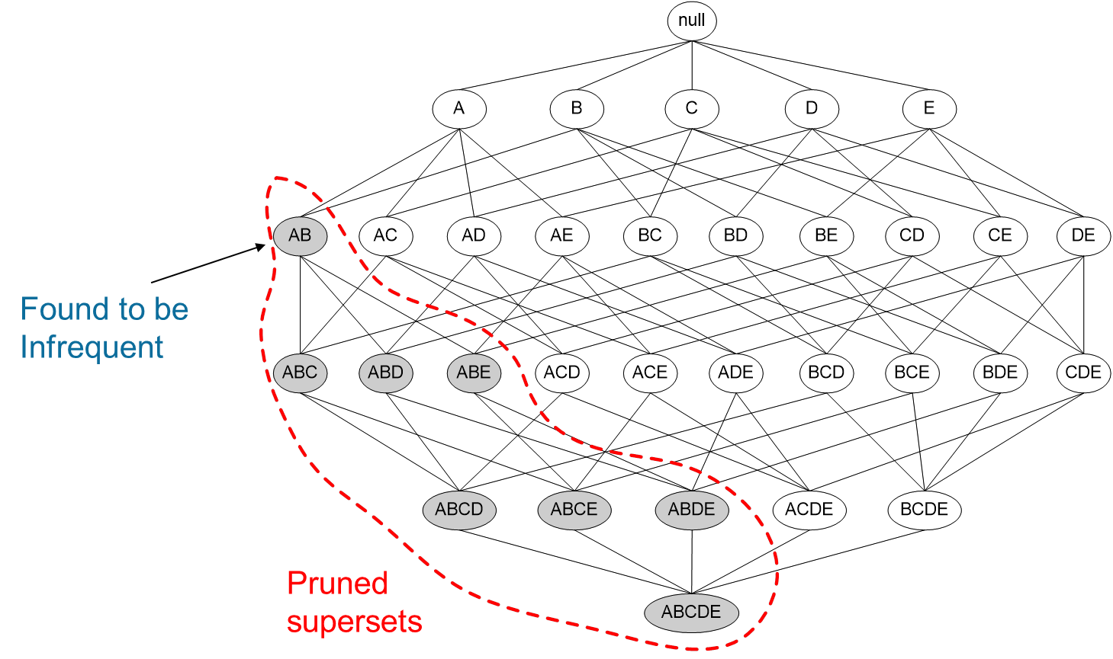
Apriori算法
可以通过遍历所有组合就能找出所有频繁项集。但时间太久，效率太低。
Apriori的作用是根据物品间的支持度找出物品中的频繁项集。其核心思想是：
某个项集是频繁的，那么它的所有子集也是频繁的。
如果一个项集是非频繁项集，那么它的所有超集也是非频繁项集。
要使用Apriori算法，我们需要提供两个参数，数据集和最小支持度。
Notes:
我们从前面已经知道了Apriori会遍历所有的物品组合，怎么遍历呢？答案就是递归。先遍历1个物品组合的情况，剔除掉支持度低于最小支持度的数据项，然后用剩下的物品进行组合。遍历2个物品组合的情况，再剔除不满足条件的组合。不断递归下去，直到不再有物品可以组合。

Slide 9
实践案例

Slide 10
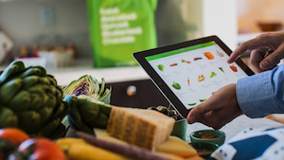
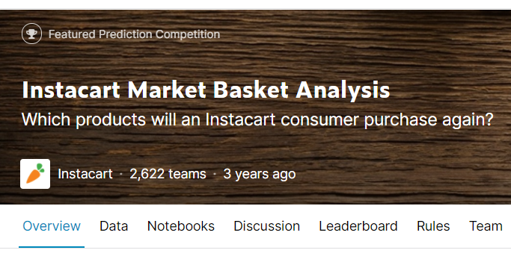
Instacart 购物篮分析
Instacart是一家美国公司，在美国和加拿大经营杂货配送和取件服务。该公司通过网站和移动应用程序提供服务。这项服务允许顾客从零售商那里订购食品杂货。类似于国内的盒马生鲜。
三年前，Instacart在数据科学竞赛平台Kaggle发起了一项挑战，要求参赛者预测消费者会再次购买的产品。同时提供了超过三百万订单的真实数据。我们利用了此数据进行购物篮分析实践。

Slide 11



数据
category | size
product | 49,688
aisle | 134
department | 21
超过20万名
Instacart匿名用户
每位4到100个订单
300多万份杂货订单样本
分析维度
Notes:
数据集是匿名的，包含了超过20万名Instacart用户的300多万份杂货订单样本。对于每个用户，提供4到100个他们的订单，以及每个订单中购买产品的顺序。
数据包含将近5万个不同的产品，分为134个品类(aisle), 21个部门(department)。
数据demo，不包含 订单时间 产品单价 购买数量，也就是说我们只知道此次订单中顾客购买了那几样商品，以及商品的平类（aisle）

Slide 12
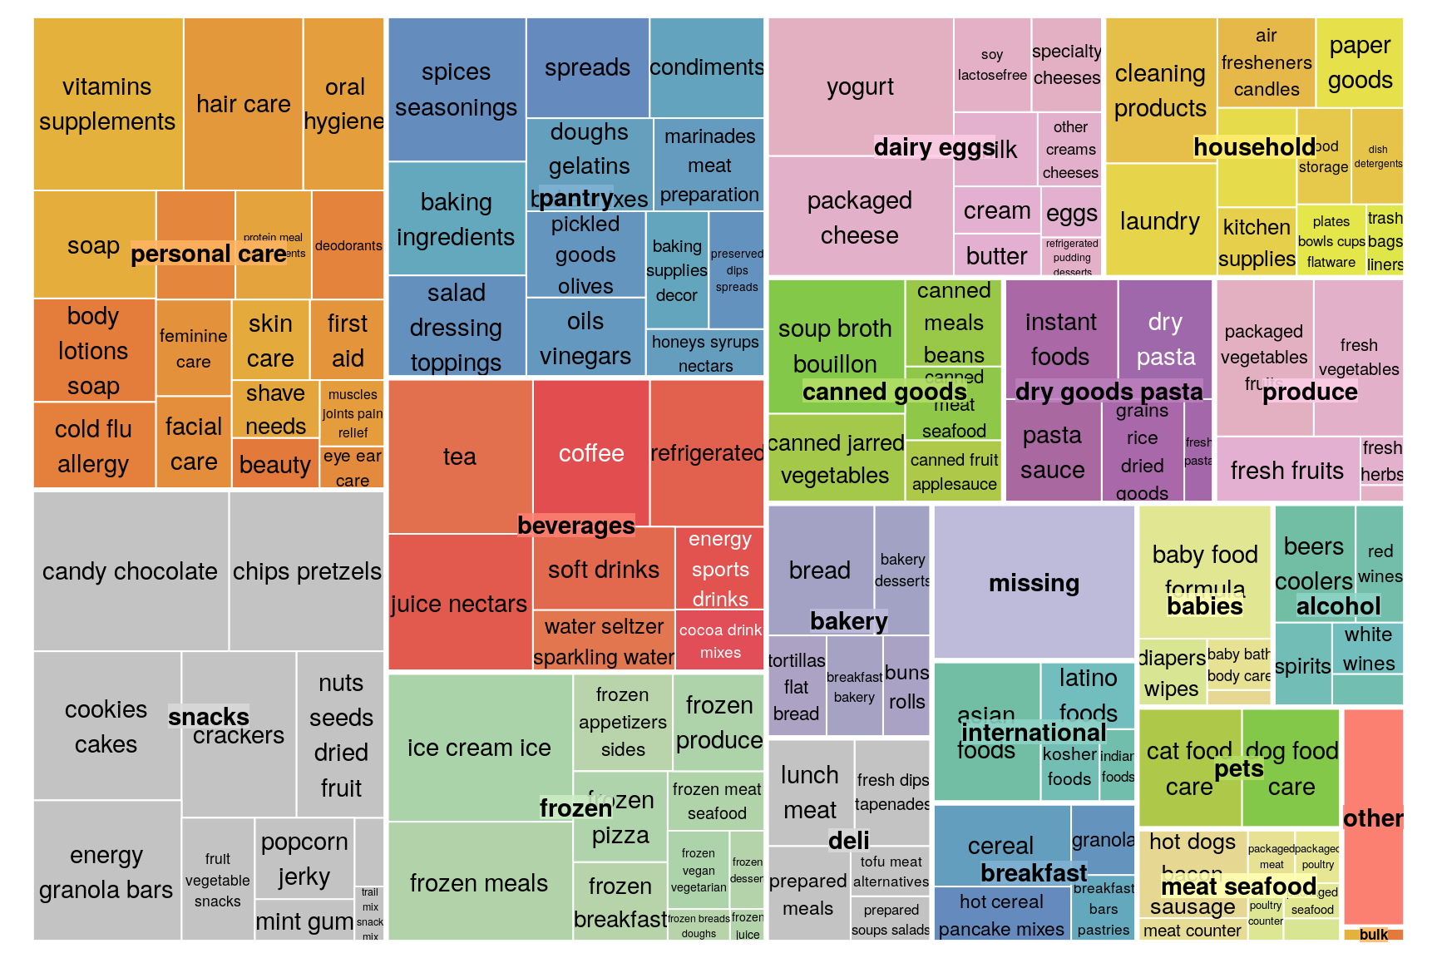
数据 -- 产品数量
Notes:
How many unique products are offered in each department/aisle?
The size of the boxes shows the number of products in each category.

Slide 13
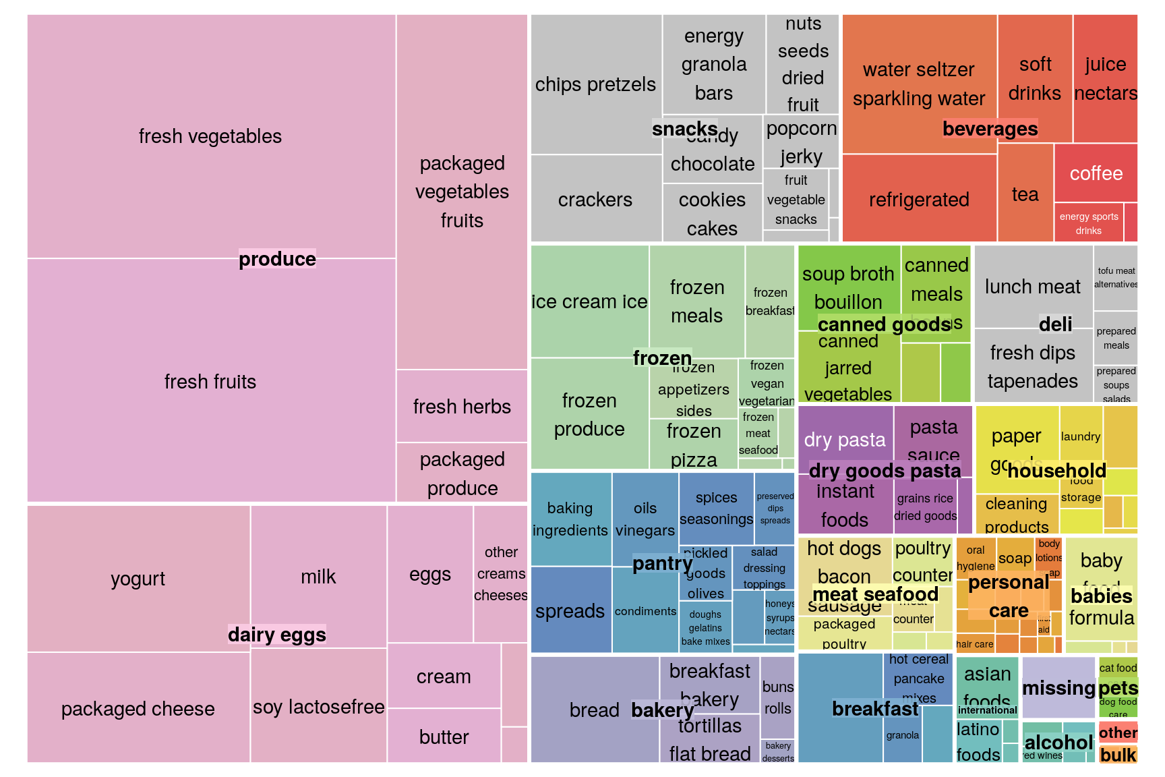
数据 – 销售数量
Notes:
How often are products from the department/aisle sold?
The size of the boxes shows the number of sales.

Slide 14
频繁项集
我们在每个品类（aisle）中，按订单数降序将商品排序，将前5%的商品定义为该品类的“Best Seller”。
所有产品被分为268类别，包含134个aisle，以及各aisle的Best Seller。
Support | Top 5 Item Set
0.218 | fresh fruits (Best Seller) | fresh vegetables (Best Seller)
0.209 | fresh fruits (Best Seller) | packaged vegetables fruits (Best Seller)
0.204 | fresh fruits (Best Seller) | fresh vegetables
0.178 | fresh vegetables (Best Seller) | fresh vegetables
0.145 | fresh vegetables (Best Seller) | packaged vegetables fruits (Best Seller)
Notes:
可以看到支持度最高的5个频繁项集都是蔬菜，水果，这是由超市的特点决定的，或者说显示出了超市的业务
比如第一组，百分之21.8的订单都会同时包含fresh fruits (Best Seller) 和 fresh vegetables (Best Seller)

Slide 15
关联规则
fresh fruits (Best Seller) antecedent support: 0.492
consequents | support | consequent support | confidence | lift
packaged vegetables fruits (Best Seller) | 0.209 | 0.295 | 0.425 | 1.444
frozen produce (Best Seller) | 0.059 | 0.083 | 0.120 | 1.444
fresh vegetables (Best Seller) | 0.218 | 0.311 | 0.444 | 1.425
fresh fruits | 0.143 | 0.208 | 0.291 | 1.398
yogurt (Best Seller) | 0.103 | 0.150 | 0.209 | 1.393
bread (Best Seller) | 0.058 | 0.086 | 0.118 | 1.373
packaged cheese (Best Seller) | 0.102 | 0.151 | 0.207 | 1.372
soy lactosefree (Best Seller) | 0.066 | 0.099 | 0.135 | 1.359
fresh vegetables | 0.204 | 0.311 | 0.415 | 1.334
yogurt | 0.100 | 0.157 | 0.203 | 1.298
milk (Best Seller) | 0.087 | 0.139 | 0.177 | 1.276
packaged vegetables fruits | 0.076 | 0.124 | 0.155 | 1.252
soy lactosefree | 0.051 | 0.084 | 0.103 | 1.237
chips pretzels (Best Seller) | 0.058 | 0.097 | 0.118 | 1.218
milk | 0.072 | 0.120 | 0.146 | 1.218
water seltzer sparkling water (BestSeller) | 0.070 | 0.127 | 0.142 | 1.121
packaged cheese | 0.053 | 0.100 | 0.108 | 1.083
Notes:
刚才讲到新鲜水果是Instacart中最受欢迎的品类之一， 我们将新鲜水果的畅销品作为“先购买的物品”，看看它与其他商品的关联
通过设置最小支持度为0.05，最小提升度为1， 再筛选“后买物品”为单个物品，我们可以得到如下的表
表格是按提升度降序排列
先来看前两行
购买包装果蔬的概率是29.5%(consequent support)
购买fresh fruits时，购买包装果蔬的概率是42.5%(confidence)， 提升到了1.444倍（lift)
第二行中，fresh fruits对frozen produce的lift同样是1.444，但置信度和支持度都相对较小，说明其市场规模较小。市场经营必须同时考虑市场规模大小及精准程度大小的两个维度。如果该规则真的很精准，但其受众客户就只有几百个，对于销售额而言，一点都没有影响。而另外一条规则虽然提升度不是很高，但其受众客户涉及了几万人，对该部分客户进行营销，能够有效地扩大规模，大幅提高销售额。所以后期的营销规则选取也必须要切合实际的商业应用。

Slide 16
项目说明

Slide 17
实际应用
1. 通过购物篮分析，推出相应的促销礼包或优惠组合套装，快速帮助提高销售额。
2. 零售超市或商场，可根据产品关联程度摆放商品，方便顾客购买更多其所需商品。
3. 进行相关产品推荐或者挑选相应的关联产品进行精准营销。
4. 寻找更多潜在的目标客户。
Notes:
1. 通过关联规则，推出相应的促销礼包或优惠组合套装，快速帮助提高销售额。飘柔洗发水+玉兰油沐浴露、海飞丝洗发水+舒肤佳沐浴露等促销礼包；还比如全家里面推出的牛奶+面包、豆奶+面包的早餐组合。
2. 零售超市或商场，可根据产品关联程度摆放商品，方便顾客购买更多其所需商品。最常见的就是超市里面购买肉和购买蔬菜水果等货架会摆放得很近，目前就是很多人会同时购买肉与蔬菜，产品的合理摆放也是提高销售的一个关键。
3. 进行相关产品推荐或者挑选相应的关联产品进行精准营销。最常见的是你在亚马逊或京东购买产品的时候，旁边会出现购买该商品的人，有百分之多少还会购买如下的产品，快速帮助顾客找到其共同爱好的产品。
4. 寻找更多潜在的目标客户。例如：100人里面，购买A的有60人，购买B的有40人，同时购买A和B的有30人，说明A里面有一半的顾客会购买B，反推而言。如果推出类似B的产品，除了向产品B的用户推荐（因为新产品与B的功能效果比较类似）之外，还可以向A的客户进行推荐，这样就能最大限度地寻找更多的目标客户。

Slide 18




项目要点
不能忽略产品规模
注意人为因素影响
注意流失成本的大小
合理地进行商品分类
Notes:
不能忽略产品规模。如果规则的提升度很高，但其相关的置信度很小，说明其市场规模很小。市场经营必须同时考虑市场规模大小及精准程度大小的两个维度。如果该规则真的很精准，但其受众客户就只有几百个，对于销售额而言，一点都没有影响。而另外一条规则虽然提升度不是很高，但其受众客户涉及了几万人，对该部分客户进行营销，能够有效地扩大规模，大幅提高销售额。所以后期的营销规则选取也必须要切合实际的商业应用。
注意人为因素影响规则。有些挖掘师或分析师在做出关联分析后，看到了几条提升度及置信度都很高的规则，就兴奋不已地告诉客户：我觉得产品A和产品B有很大的关联性，从数字上看，捆绑销售肯定能够取得很好的销售效果。当拿到这样的结果的时候，客户很镇定地说：“你不知道我们在某月的时候，大量开展了购买产品A即可免费赠送产品B的活动么？” 在筛选关联规则的时候，必须对该企业过去一年开展的活动有了解，还必须对不同时间段的主推产品进行提前沟通，确保关联规则不受人为因素影响。
注意流失成本的大小。后期的关联推荐应用于主要是三个方面：1、重购：继续购买原来的产品；2、升级：购买更高档次的产品；3、交叉销售：购买相关的产品。如果该规则的客户本来是买了50块钱的产品的，发现关联规则里面出现了推荐其购买30块的同类型产品，这等于给客户降档推荐了，会让销售额大幅减少，销售机会白白浪费并且造成了损失，所以在进行关联推荐的时候，那些涉及到了降档的规则一定要剔除。
必须进行大量的产品梳理工作，区分不同等级的层次关系，并且给相应的产品打上合适的标签。产品梳理是一项纯手工的并且需要耗费大量的人力及时间才能完成的。一般的企业，其产品不会很多，就比如P&G的产品或者其SKU数，也不过是几千个，但产品梳理的标准是很重要的。产品标准过于粗放，对于后期的关联分析意义不大；产品标准过于细化，如涉及到SKU的层面的话，关联分析出的规则也不一定很理想。所以选定好一个比较合理的产品梳理规范，对于关联分析的结果精准程度很重要。
（注意产品之间的位置摆放是否有很大的影响。）在零售大商场中，产品摆放的位置对产品关联销售会产生很大的影响的，因为关联分析就是为了更方便地让顾客找到其需要的产品，购买更多其需要的产品。人流比较大的两个相隔货架之间的产品关联性比较大，在我们项目中会发现不少的这样规则。但其结果表明了货架关联性比较大，摆放在一起就肯定比较合理的。但在进行关联分析的时候，客户更希望能从其他不相隔的货架之间找出更好的关联销售机会，这决定了后期的关联规则挑选难题。

Slide 19
项目时间表
 | 1st month |  |  |  | 2nd month |  |  |  | 3rd month
 | 1st week | 2nd week | 3rd week | 4th week | 1st week | 2nd week | 3rd week | 4th week | 1st week | 2nd week | 3rd week | 4th week
Project Kick-off 项目启动
Concerned questions 意向问题收集
Data Cleaning 数据清洗
Data Classification 数据分类
Programming & testing 编程及测试
Quality check 数据检查
Data analysis 数据分析
Report writing 报告撰写
Result delivery 报告交付

Slide 20
 |  | 尼尔森购物篮分析
Research Design 研究设计 | Content 内容 | 将单个客户一次购买商品的总和(以收银台结账为准)作为一个购物篮。针对商品的相关性进行分析，研究顾客的购买行为。企业根据这些规则的挖掘获得利益与建立竞争优势。
 | Methodology 方法论 | Market Basket Analysis —— 基于Apriori算法实现
 | Sample Plan 样本量 | 由客户需求决定
 | Research Cost 研究成本 | CNY ¥ xxxxxx 人民币 xxxxxx
BD Plan 商务计划 | Price 售价 | CNY ¥ xxxxxx 每份报告人民币 xxxxxx
 | Revenue Forecast 收益预估 | 3 Copies with revenue CNY ¥ xxxxxx (CTR=xx%) 出售3份报告收益人民币 xxxxxx（毛利率 xx%）

